Slide 1
Računarska topologija Seminarski rad - Prepoznavanje autora knjige
Milica Golubović 239/2018 Prof. dr Aleksandar Vučić
Boško Delić 256/2018 Asistent: Filip Jekić
Matematički fakultet, Univerzitet u Beogradu
2023.

Slide 2
Uvod
Seminarski rad je baziran na radu Topological Signature of 19th Century Novelists: Persistent Homology in Text Mining od Gholizadeh, Seyeditabari, Zadrozny
Klasična analiza teksta ima „bag of words“ pristup
Topološka analiza (TDA) hvata oblike u podacima, za višedimenzionalne podatke sa šumom; klasterovanje, smanjenje dimenzionalnosti
Knjige preuzete sa sajta Project Gutenberg, bez autorskih prava

Slide 3
Algoritam
Faze:
Izdvajanje pozicija likova u knjizi
Merenje rastojanja između likova u romanu
Crtanje dijagrama perzistencije i simplicijanih kompleksa
Predviđanje autora

Slide 4
Izdvajanje pozicija likova u knjizi
Spacy – NLP open-source biblioteka za Python napisana u Cythonu
Vrši tokenizaciju i prepoznavanje imenovanih entiteta
Uzima se pozicija lika u odnosu na dužinu knjige
10 najčešćih likova

Slide 5
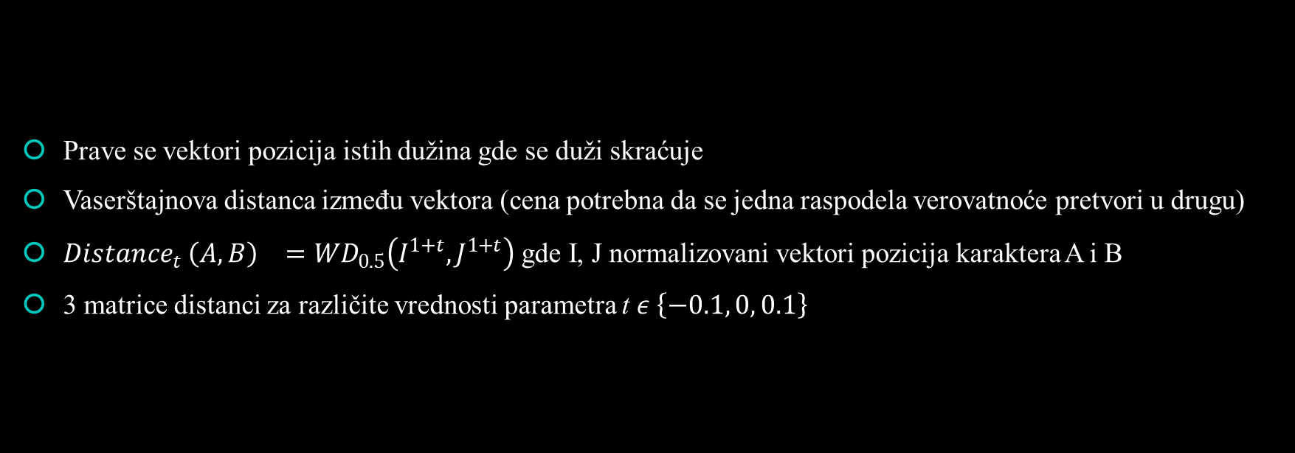
Merenje rastojanja između likova
Prave se vektori pozicija istih dužina gde se duži skraćuje
Vaserštajnova distanca između vektora (cena potrebna da se jedna raspodela verovatnoće pretvori u drugu)
${Distance}_{t} {\left(A, B\right)}^{}={WD}_{0.5}\left(I^{1+t}, J^{1+t}\right)$ gde I, J normalizovani vektori pozicija karaktera A i B
3 matrice distanci za različite vrednosti parametra t $ε \left\{−0.1, 0, 0.1\right\}$

Slide 6
Crtanje dijagrama perzistencije i simplicijalnih kompleksa
Pravi se Ripsov kompleks od matrice distanci likova knjige
Od njega pravimo drvo simpleksa maksimalne dimenzije 2 da uračuna i rupe
Nad tim drvetom crtamo dijagram perzistencije
Iz drveta se izdvajaju tačke, duži i trouglovi i od njih se crta simplicijalni kompleks

Slide 7
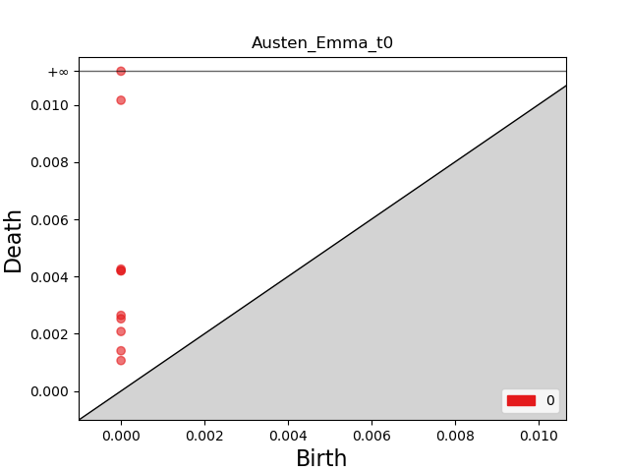
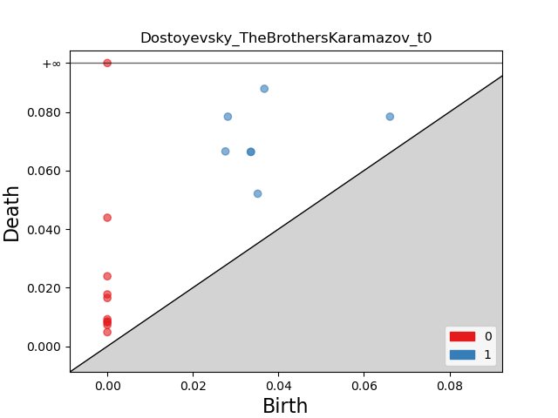
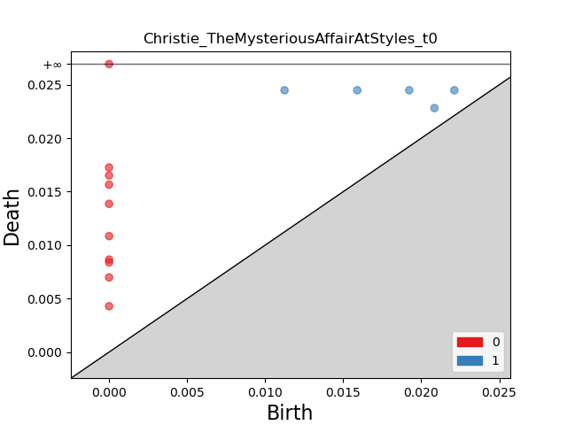
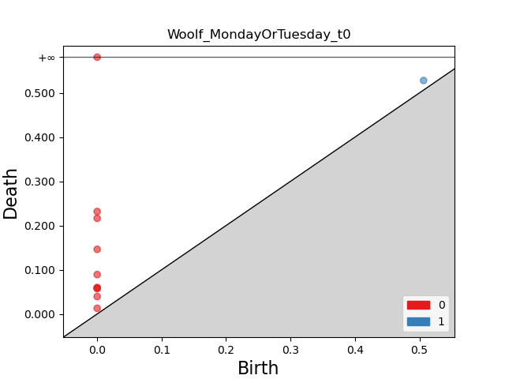

Slide 8
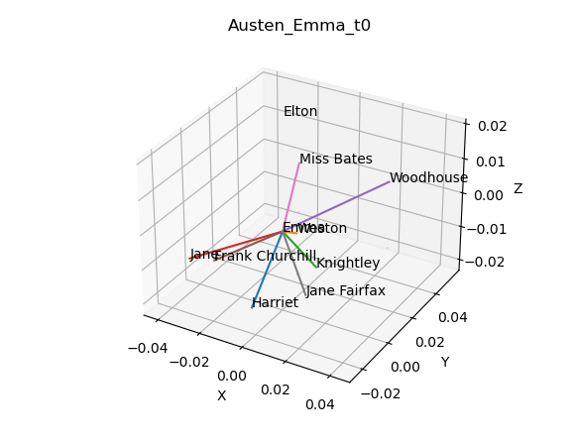
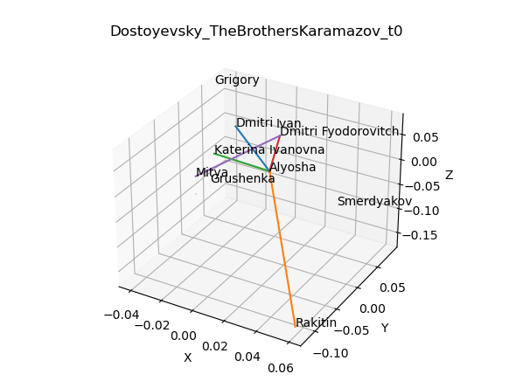
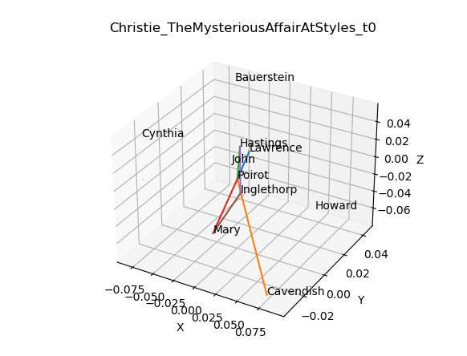
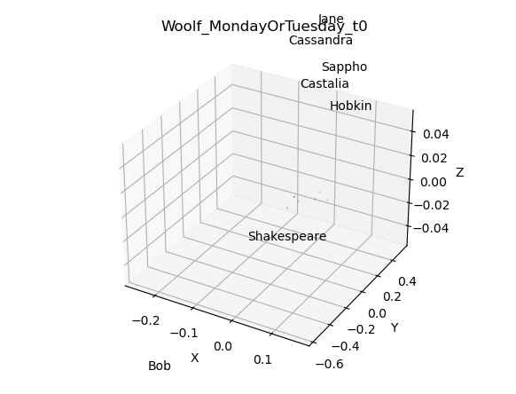

Slide 9
Predviđanje autora
Binarni KNN sa kros-validacijom
Za svaka 2 autora se radi KNN nad njihovim knjigama
Knjige se nasumice biraju tako da oba autora imaju isti broj knjiga
Postupak se ponavlja 200 puta i uzima prosečna preciznost

Slide 10
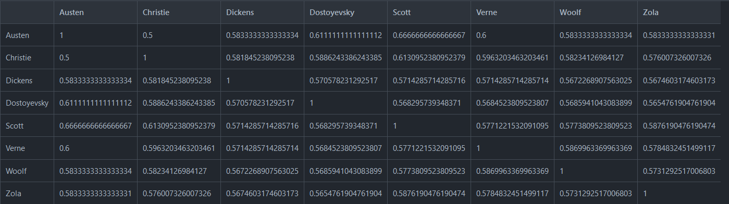
3 suseda, 2 folda

Slide 11
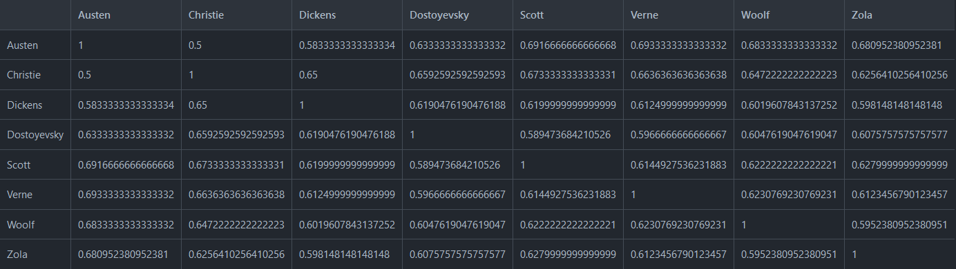
3 suseda, 5 foldova

Slide 12
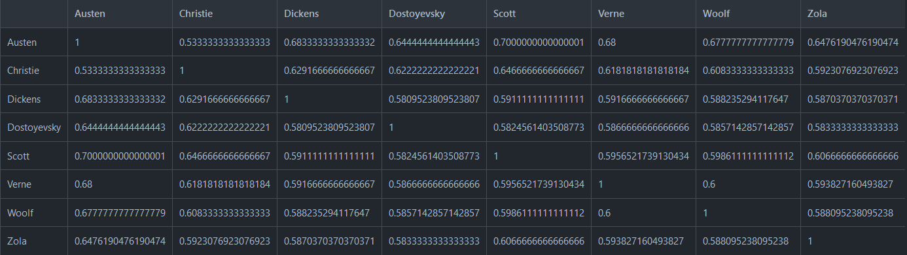
5 suseda, 5 foldova

Slide 13
Moguća dalja poboljšanja
Automatizacija skidanja i obrade knjiga
Spacy ima mogućnost treniranja modela, finis i exit
Proširenje na drame, Šekspir, Platon
Problematika nadimaka i imena od više reči
Odabir parametara?

Slide 14
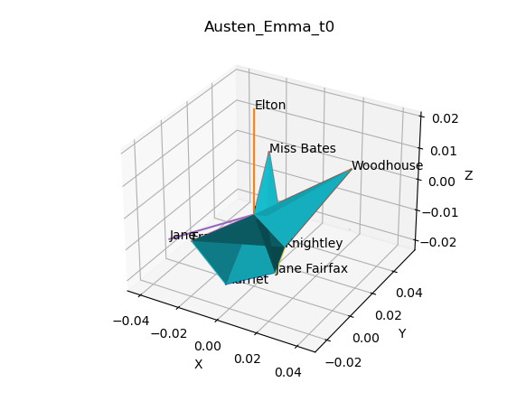
Threshold 0.012
Threshold 0.015

